Slide 1



Kementerian Pendidikan, Kebudayaan, Riset, dan Teknologi
Penerapan SPBE
dalam Mendukung Transformasi Digital Pendidikan

Slide 2



Regulasi Satu Data dan SPBE Dirancang Untuk Dijadikan Acuan
Tata Kelola Data dan TIK di Kemendikbudristek
Telah disusun pengaturan Tata Kelola Data dan TIK di level nasional, namun belum terkait dengan pengaturan di level Kemendikbudristek
Perubahan Permendikbudristek diarahkan untuk memastikan keselarasan dengan Perpres dan menyempurnakan aturan sebelumnya
Peraturan yang berlaku sebelumnya
Peraturan yang sudah di terbitkan
Tata Kelola Data
Tata Kelola TIK
Tata Kelola Data
Tata Kelola TIK
Perpres Satu Data
No 39/2019
Perpres SPBE
No 95/2018
Perpres Satu Data
No 39/2019
Perpres SPBE
No 95/2018
Permendikbud Dapodik
No 79/2015
Permenristekdikti PDDikti
No 61/2016
Permendikbud
Tata Kelola TIK
No 99/2013
Permen Satu Data
No 31/2022
(Regulasi Payung)
Permen SPBE
No 8/2022
Data Kebudayaan
Permenristekdikti Registrasi Pendidik
No 26/2015
Permenristekdikti
Tata Kelola TIK
No 62/2017
Regulasi Turunan
  Kepmen
    Juknis Data Pauddasmen
    Juknis Data Dikti
    Juknis Data Kebudayaan
    Juknis Data kebahasaan
    Penetapan standar data dan metadata
  Persesjen
    Petunjuk teknis interoperabilitas
Regulasi Turunan
  Penetapan Arsitektur dan Peta Rencana SPBE Kementerian
  Pembentukan Tim Koordinasi SPBE Kementerian
  Keijakan teknis SPBE Kementerian
Data Kebahasaan dan Kesastraan
Kementerian Pendidikan, Kebudayaan, Riset, dan Teknologi
‹#›
Dokumen Rahasia I 2022 - Kemendikbudristek. Informasi ini bersifat pribadi dan rahasia. Konten apa pun hanya milik Kemendikbudristek
2

Slide 3

Produk Regulasi SPBE Kemendikbudristek Tahun 2022-2023
KATEGORI PRODUK REGULASI/PEDOMAN | OUTPUT AKHIR (PRODUK)
Perencanaan dan penganggaran SPBE Kementerian | Surat Edaran Nomor 21 Tahun 2022 tentang Pelaksanaan Konsolidasi Serta Reviu Rencana dan Anggaran SPBE Kemendikbudristek (Penyesuaian Mekanisme Clearance untuk TA 2024 menunggu Surat Edaran Bersama dari KemenPANRB, Kemkominfo dan Bappenas)
Proses Bisnis SPBE | Kepmendikbudristek No 55/O/2022 tentang Peta Proses Bisnis
Pengelolaan data dan informasi | Permendikbudristek No 31 tahun 2022 tentang Satu Data Pendidikan, Kebudayaan, Riset dan Teknologi
 | Kepmendikbudristek No. 303/M/2022 tentang Petunjuk Teknis Data Pendidikan pada Pendidikan Anak Usia Dini, Pendidikan Dasar, Pendidikan Menengah, serta Kursus dan Pelatihan
 | Kepmendikbudristek No. 133/M/2023 tentang Petunjuk Teknis Data Pendidikan, Data Penelitian, dan Data Pengabidan Kepada Masyarakat Pada Pendidikan Tinggi
Pelaksanaan Keamanan SPBE/Manajemen Keamanan SPBE | Persesjen No. 11 tahun 2022 tentang Sistem Manajemen Keamanan Informasi SPBE Kemendikbudristek
Penyelenggaraan Infrastruktur SPBE Kementerian | Persesjen Nomor 8 Tahun 2023 tentang Petunjuk Teknis Pemanfaatan Layanan Komputasi Awan Pihak Ketiga
 | Draft Persesjen tentang Jaringan Intra Kementerian
Pengelolaan Aplikasi SPBE Kementerian | Standar Pengembangan Aplikasi SPBE di Lingkungan Unit Kerja Kemendikbudristek.
 | Draft Persesjen tentang Juknis Pengelolaan, Pemanfaatan, dan Penghapusan Aplikasi Khusus
Kementerian Pendidikan, Kebudayaan, Riset, dan Teknologi

Slide 4

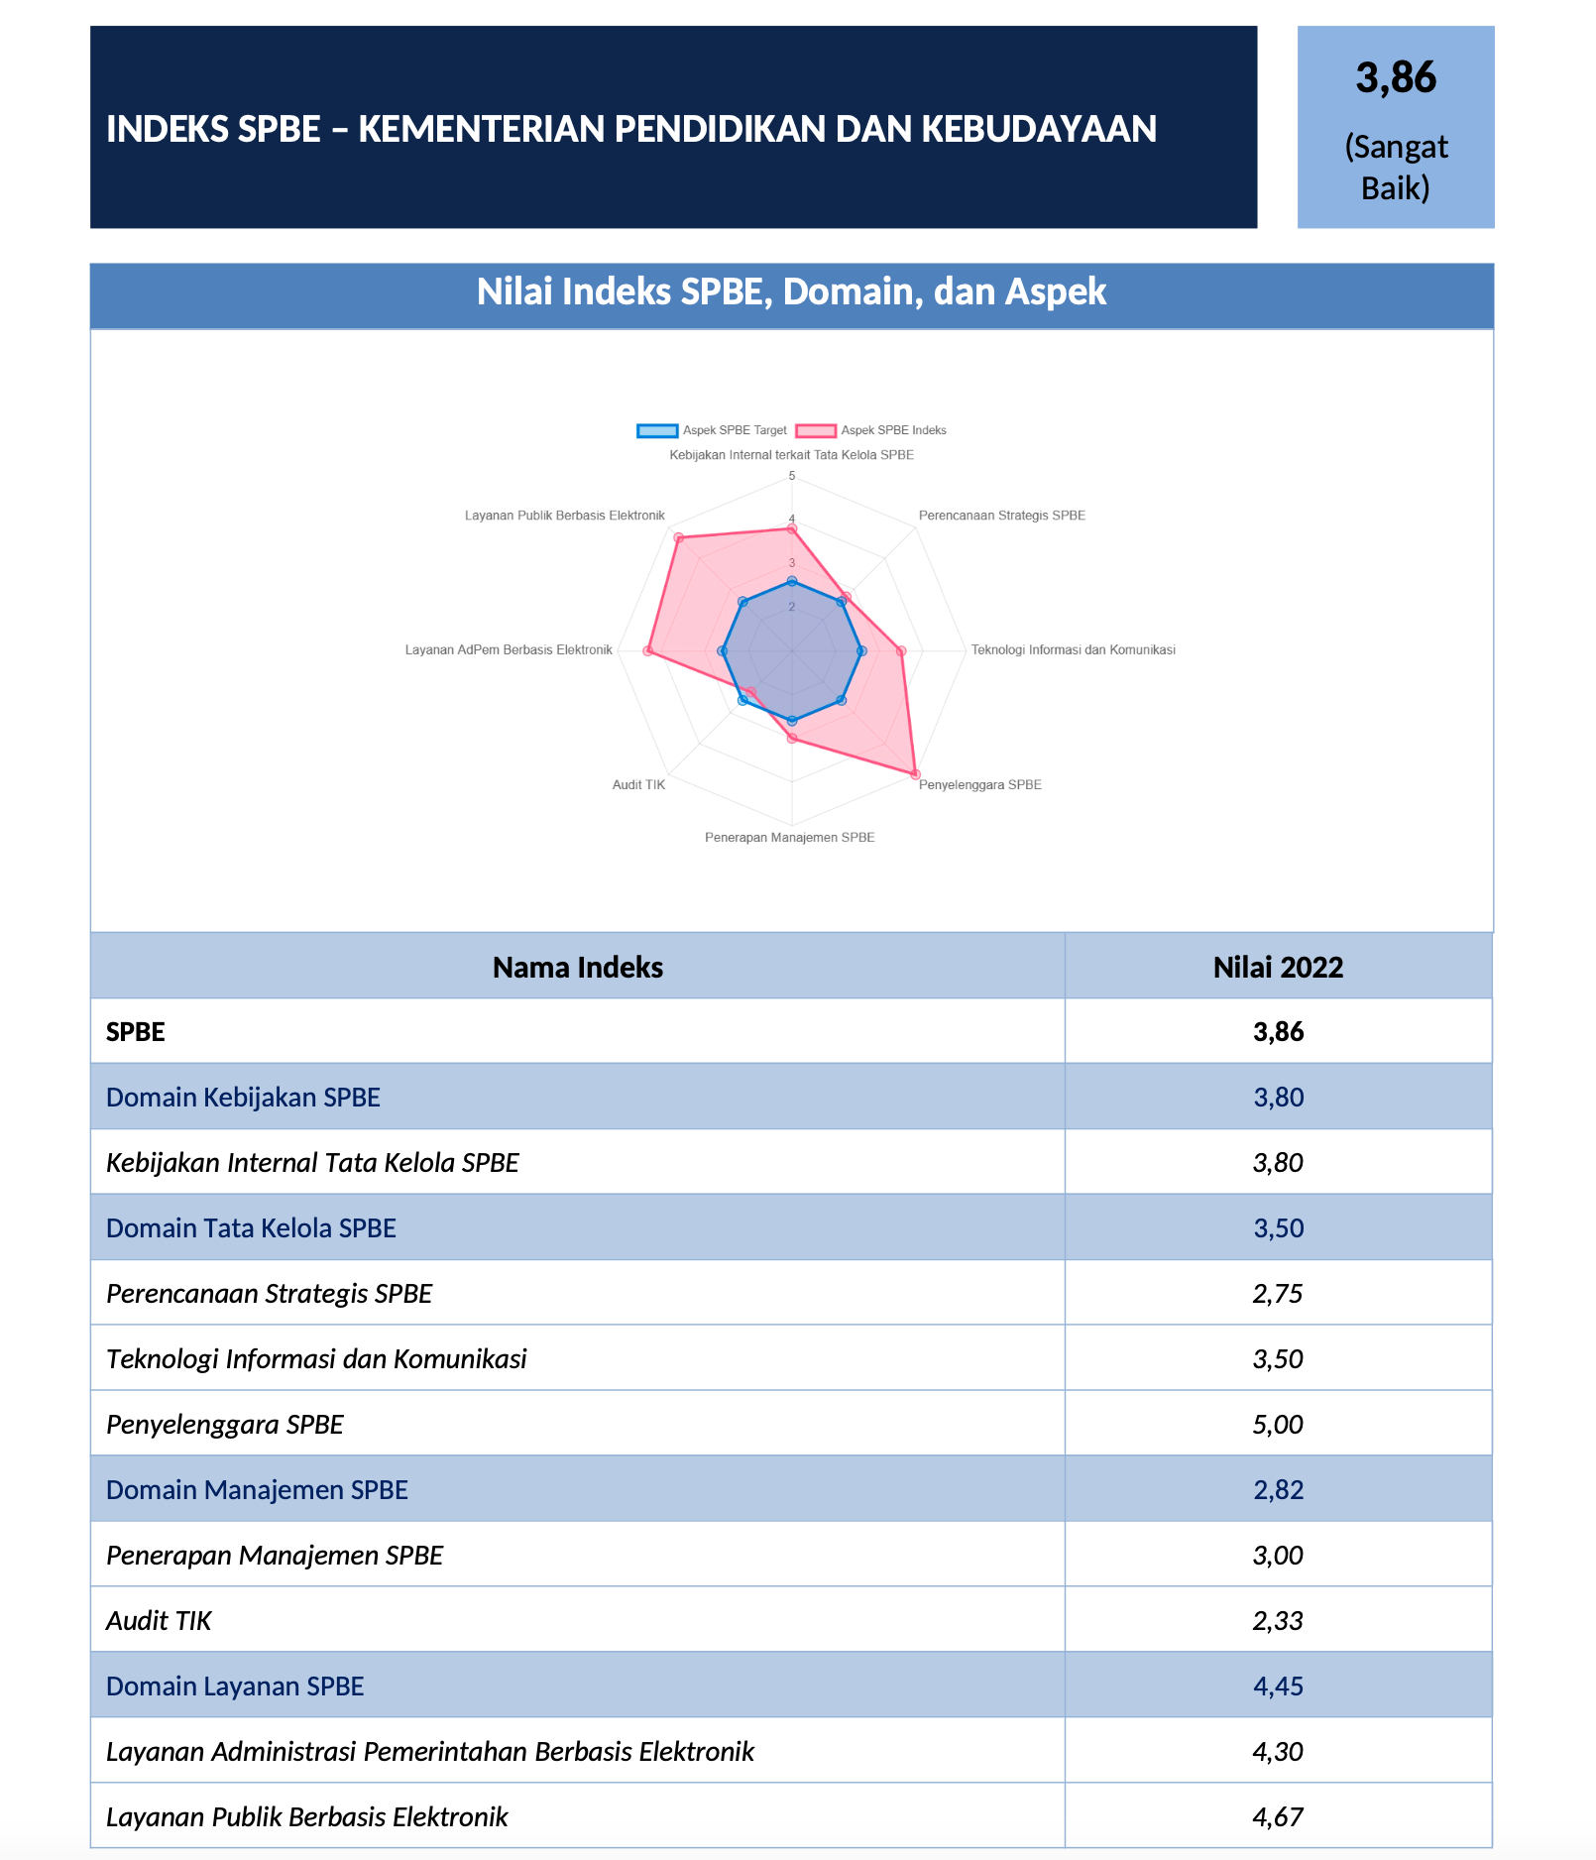



INDEKS SPBE KEMENDIKBUDRISTEK 2022
Target Renstra 2022
3,5
Hasil nilai indeks SPBE Kemendikbudristek 2022 :
3,86*
dengan predikat :
SANGAT BAIK
*)Nilai tertinggi untuk seluruh Kementerian/Lembaga
Berdasarkan KepmenPANRB RI No. 108 Tahun 2023
‹#›
Dokumen Rahasia I 2022 - Kemendikbudristek. Informasi ini bersifat pribadi dan rahasia. Konten apa pun hanya milik Kemendikbudristek
4

Slide 5
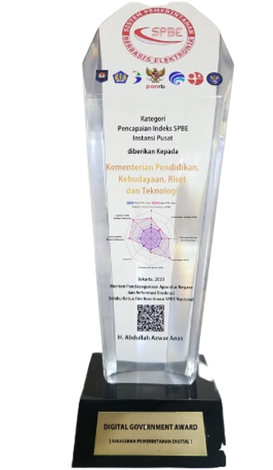
JABARAN NILAI INDEKS SPBE KEMENDIKBUDRISTEK 2022
Capaian Sistem Pemerintahan Berbasis Elektronik (SPBE) Kemendikbudristek Tahun 2022
Kementerian Pendidikan, Kebudayaan, Riset, dan Teknologi
5
Dokumen Rahasia I 2022 - Kemendikbudristek. Informasi ini bersifat pribadi dan rahasia. Konten apa pun hanya milik Kemendikbudristek
‹#›

Slide 6






































Layanan Pendidikan Terintegrasi
BIDANG POLITIK,
HUKUM,
DAN KEAMANAN
Layanan Bantuan Sosial Terintegrasi
Integrasi layanan bantuan sosial, menjadi layanan terpadu yang terhubung dengan berbagai sistem informasi terkait proses bisnis pengentasan kemiskinan.
Relasi Layafiafi
LAYANAN DIGITAL BIDANG PEMBANGUNAN MANUSIA DAN KEBUDAYAAN
Kementerian Pendidikan, Kebudayaan, Riset, dan Teknologi
Layanan Pendidikan Agama Terintegrasi
BIDANG PEREKONOMIAN
Kementerian Sosial
BIDANG PEMBANGUNAN MANUSIA DAN KEBUDAYAAN
Kementerian Kesehatan
Platform Digital
SATUSEHAT
Tematik Program Nasional
Penanganan Stunting
BIDANG KEMARITIMAN DAN INVESTASI
Layanan
Kesehatan Terintegrasi
Relasi Layafiafi
Layanan Penyelenggaraan Haji
Dokumen Rahasia I 2022 - Kemendikbudristek. Informasi ini bersifat pribadi dan rahasia. Konten apa pun hanya milik Kemendikbudristek
‹#›

Slide 7


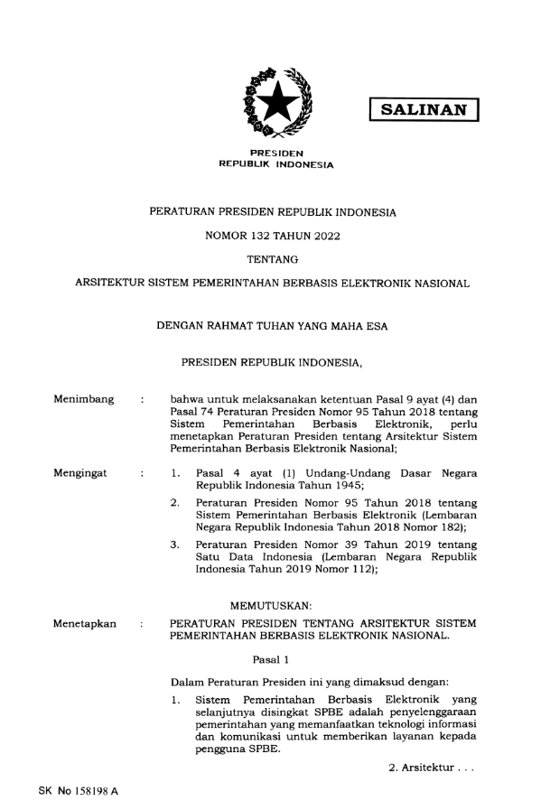
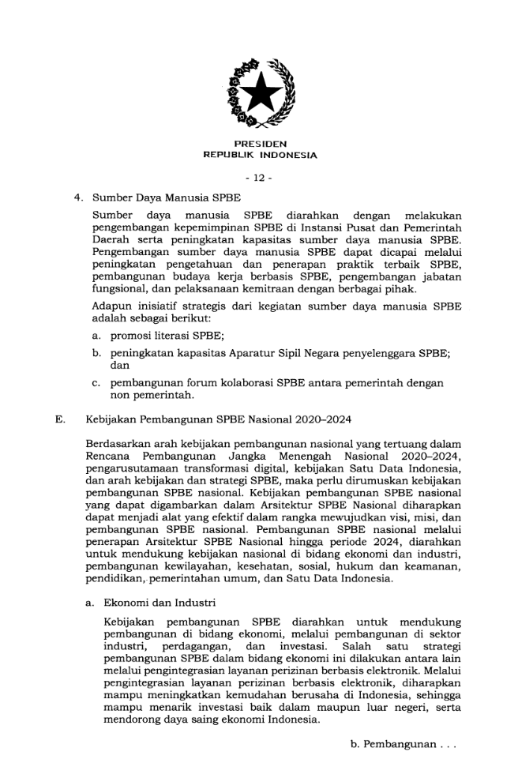
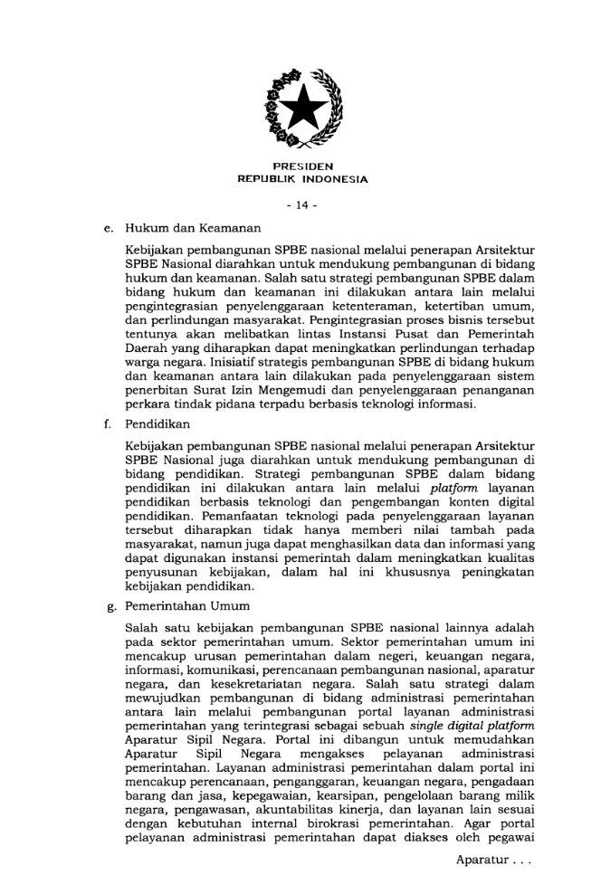
Regulasi Arsitektur SPBE
Kemendikburistek memiliki tugas mendukung pembangunan dibidang Pendidikan. Strategi pembangunan SPBE dalam bidang pendidikan ini dilakukan melalui:
Ptatform layanan pendidikan berbasis teknologi dan
Pengembangan konten digital pendidikan
Peraturan Presiden Republik Indonesia Nomor 132 Tahun 2022
Tentang Arsitektur Sistem Pemerintahan Berbasis Elektronik Nasional
Kementerian Pendidikan, Kebudayaan, Riset, dan Teknologi
Notes:
Kebijakan ini, yang tercermin dalam Arsitektur SPBE Nasional, diharapkan menjadi alat efektif untuk mencapai visi, misi, dan pembangunan SPBE nasional. Pembangunan SPBE nasional hingga tahun 2024 bertujuan mendukung kebijakan nasional di berbagai sektor, termasuk ekonomi, industri, kewilayahan, kesehatan, sosial, hukum dan keamanan, pendidikan, pemerintahan umum, dan implementasi Satu Data Indonesia.
Strategi ini mencakup penggunaan platform layanan pendidikan berbasis teknologi dan pengembangan konten digital pendidikan. Dengan memanfaatkan teknologi dalam penyelenggaraan layanan ini, diharapkan tidak hanya memberikan nilai tambah kepada masyarakat, tetapi juga menghasilkan data dan informasi yang dapat digunakan oleh instansi pemerintah untuk meningkatkan kualitas perumusan kebijakan, khususnya dalam hal peningkatan kebijakan pendidikan.
6

Slide 8
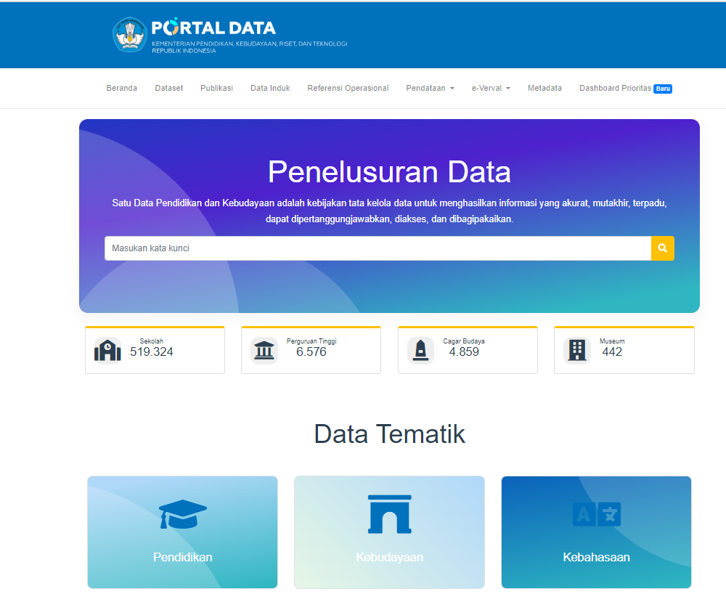

SATU DATA PENDIDIKAN, BUDAYA DAN BAHASA
Kementerian Pendidikan, Kebudayaan, Riset, dan Teknologi
8
Dokumen Rahasia I 2022 - Kemendikbudristek. Informasi ini bersifat pribadi dan rahasia. Konten apa pun hanya milik Kemendikbudristek
‹#›

Slide 9
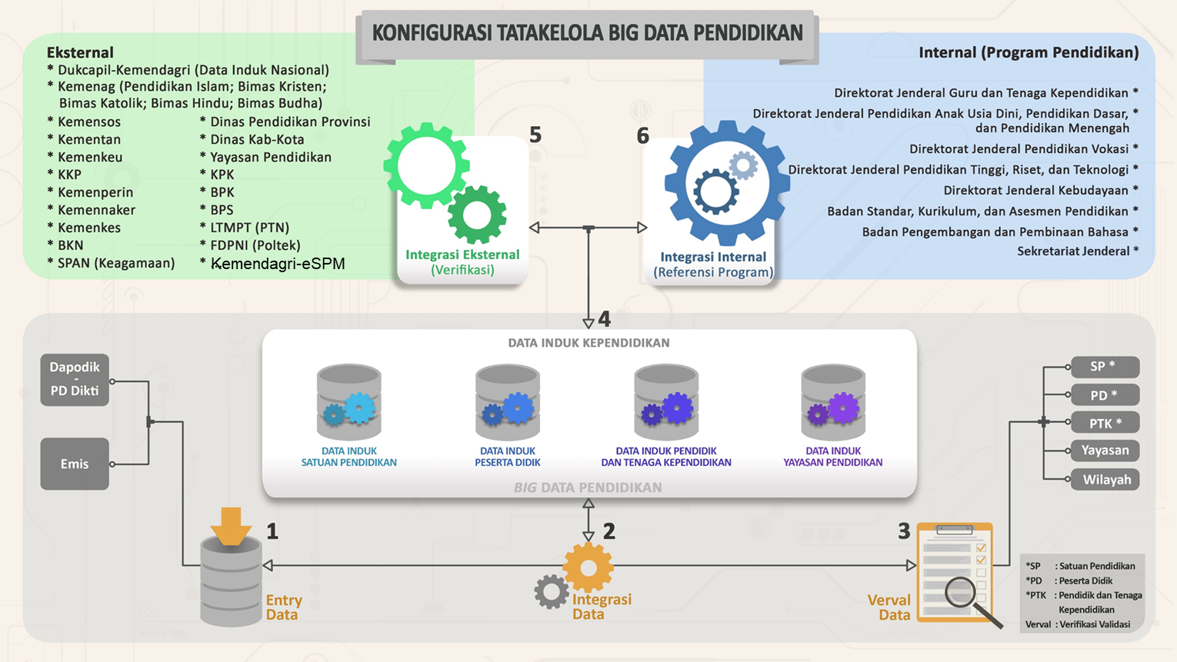
RENCANA PRODUK REGULASI SPBE TAHUN 2023
DOKUMEN RAHASIA I 2022 - KEMENDIKBUDRISTEK. INFORMASI INI BERSIFAT PRIBADI DAN RAHASIA. KONTEN APA PUN HANYA MILIK KEMENDIKBUDRISTEK
‹#›

Slide 10

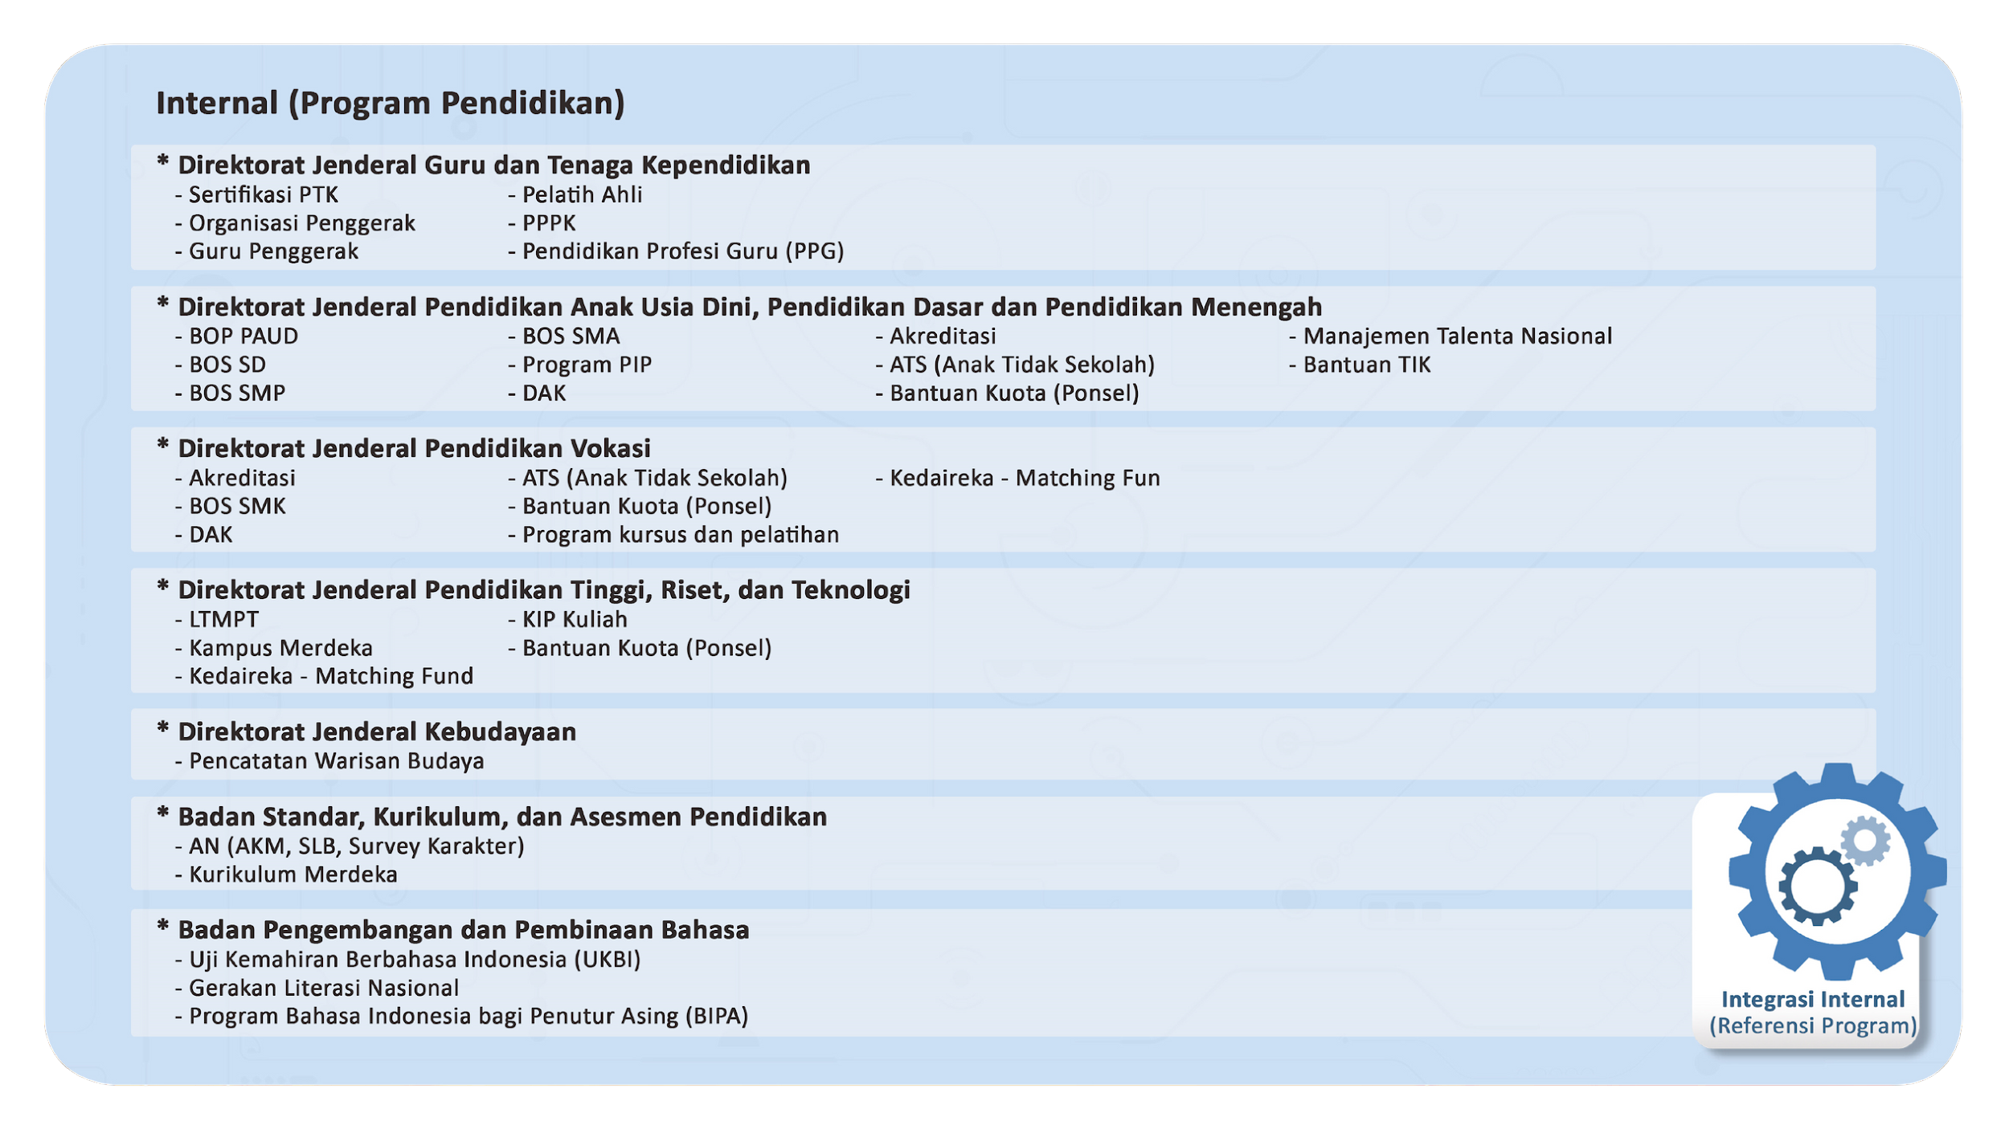

PROGRAM INTERNAL KEMENDIKBUDRISTEK
YANG BERBASIS DATA PENDIDIKAN
Dokumen Rahasia I 2022 - Kemendikbudristek. Informasi ini bersifat pribadi dan rahasia. Konten apa pun hanya milik Kemendikbudristek

Slide 11



INTEGRASI DATA POKOK PENDIDIKAN DENGAN
KEMENTERIAN DAN LEMBAGA (K/L) YANG LAIN
PUPR
Kemenag
  Integrasi dengan Kemenag: Data dan Informasi Satuan Pendidikan Keagamaan (Islam, Katolik, Kristen dan Hindu, untuk Budha belum memiliki sekolah) melalui DAPODIK, dan EMIS untuk PENDIS
  Integrasi dengan Kemendagri (DUKCAPIL): Data dan Informasi Penanganan Anak Tidak Sekolah (Integrasi NIK)
  Integrasi dengan PTN (Dikti): Program Bidikmisi dan Penerimaan Mahasiswa Baru PTN
  Integrasi dengan Kementan: SMK dibawah Kementan dan program pembinaan dari Kementan ke SMK yang dibawah Kemendikbud
  Integrasi dengan Kementerian Kelautan dan Perikanan: Data dan Informasi sekolah dibawah pembinaan KKP
  Integrasi dengan Kemenkes: Data dan Informasi Satuan Pendidikan dgn Puskesmas (tahap teknis integrasi) untuk Program Sanitasi (SDGs)
  Integrasi dengan BPS: Data Statistik Pendidikan bersumber dari DAPODIK untuk Satuan Pendidikan di bawah pembinaan Kemendikbud
  Integrasi dengan BAN-SM dan BAN PAUD-PNF: Data dan Informasi
  Integrasi dengan PUPR: Data dan Informasi Rehab dan pembangunan sekolah
  Integrasi dengan BNPB: Data dan Informasi Bencana
  Integrasi dengan KPK: Support data Jaga Sekolah
  Integrasi dengan Kemensos: Data penduduk miskin (DTKS)
  Integrasi denganKemenko Perekonomian: Program Kartu Pra Kerja
  Integrasi dengan BKKBN : Data Kemiskinan Ekstrem
Kemendagri (Dukcapil)
PTN (Dikti)
Kemendikbud
Kementan
KKP
Kemenkes
BKKBN
Kemensos
Kemenko Perekonomian
BPS
BAN-SM & BAN PAUD PNF
KPK
BNPB
online
offline
Proses
11
Dokumen Rahasia I 2022 - Kemendikbudristek. Informasi ini bersifat pribadi dan rahasia. Konten apa pun hanya milik Kemendikbudristek
‹#›

Slide 12
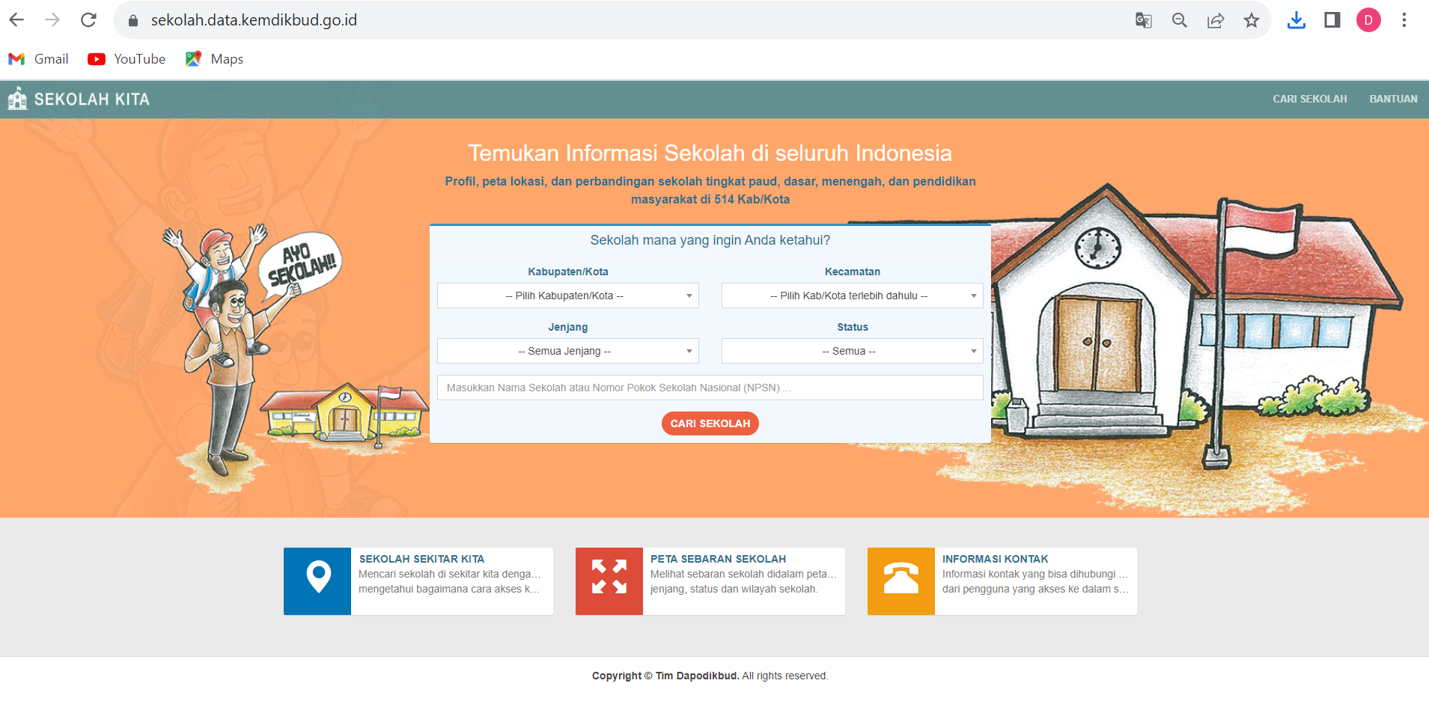
LAYANAN DATA
Kementerian Pendidikan, Kebudayaan, Riset, dan Teknologi
12
Dokumen Rahasia I 2022 - Kemendikbudristek. Informasi ini bersifat pribadi dan rahasia. Konten apa pun hanya milik Kemendikbudristek
‹#›

Slide 13
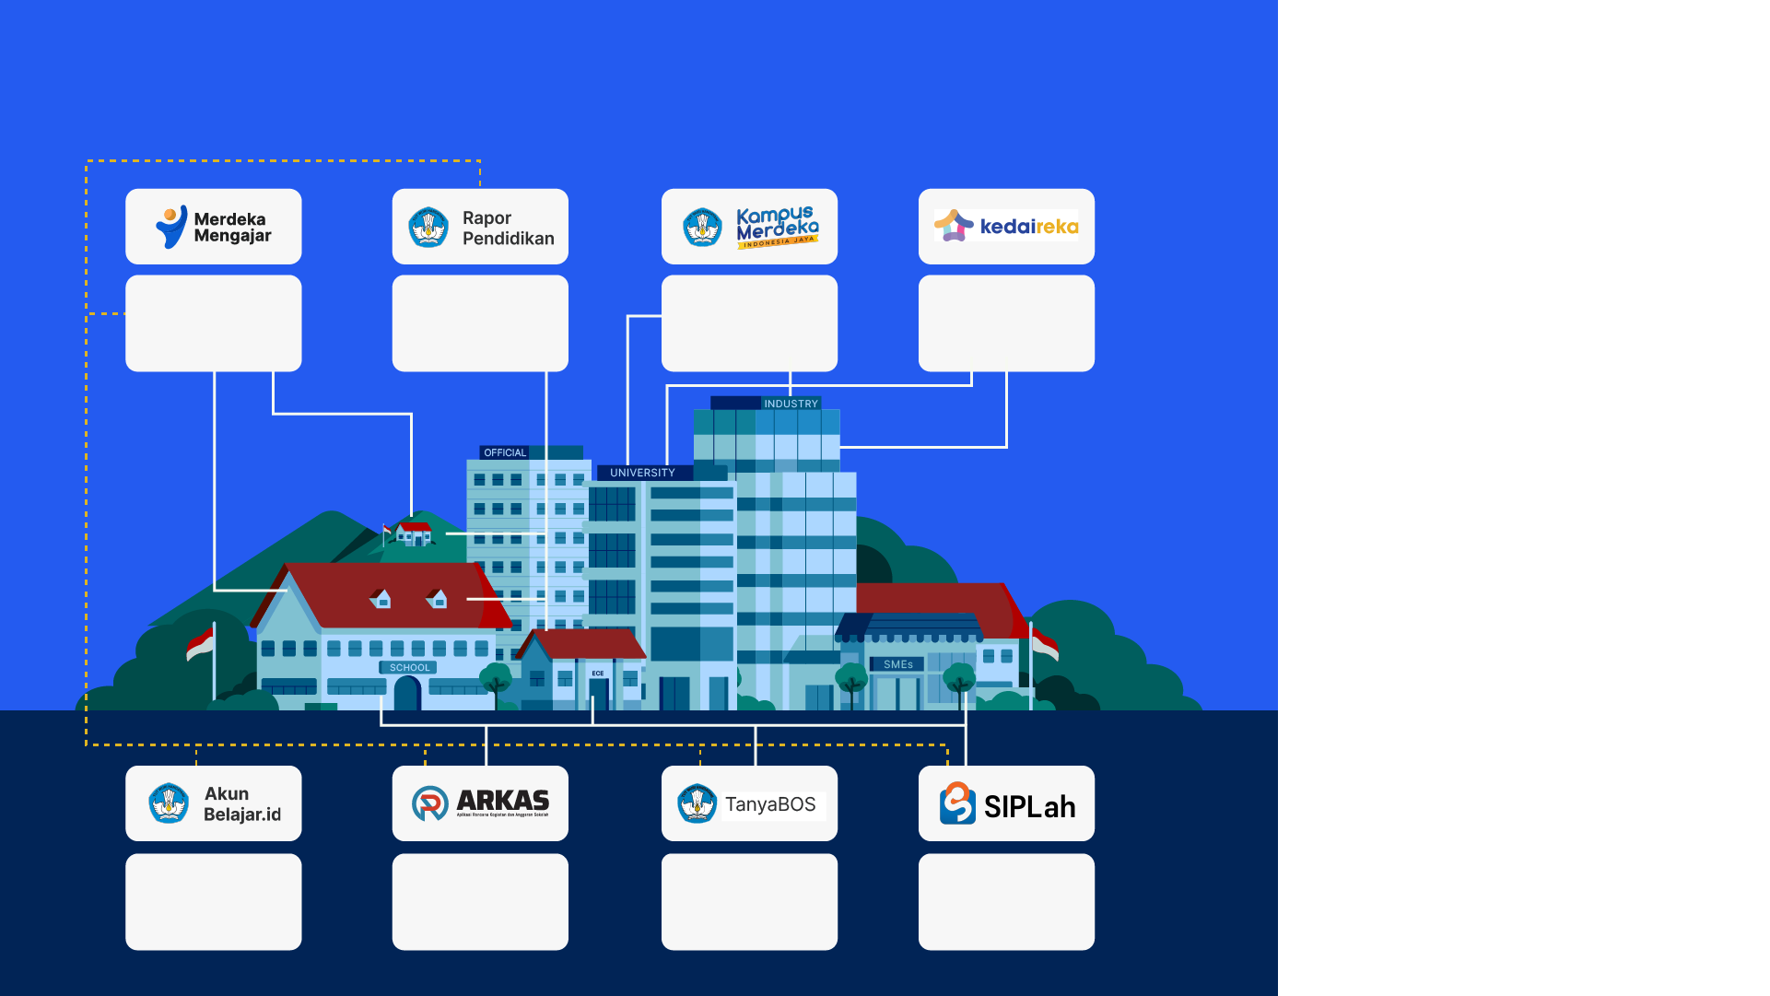
EKOSISTEM TEKNOLOGI PENDIDIKAN DARI KEMENDIKBUDRISTEK
LOCAL GOVERNMENT OFFICE
DOKUMEN RAHASIA I 2022 - KEMENDIKBUDRISTEK. INFORMASI INI BERSIFAT PRIBADI DAN RAHASIA. KONTEN APA PUN HANYA MILIK KEMENDIKBUDRISTEK
‹#›
Notes:
1.7.2013
‹#›

Slide 14
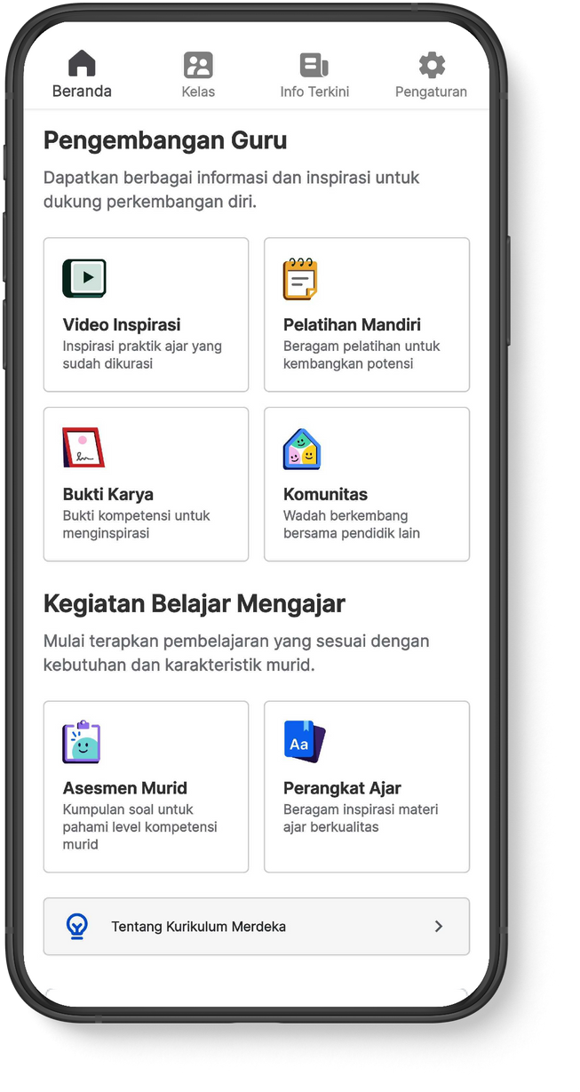

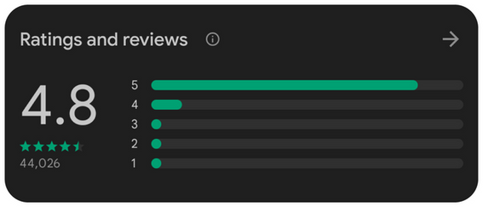
Menyediakan materi dan bahan ajar berkualitas pada Platform Merdeka Mengajar
Platform Merdeka Mengajar membantu guru mengakses materi ajar dan bahan ajar berkualitas, mengakses materi pelatihan mandiri kapan pun dimana pun, serta membantu guru menginspirasi rekan sejawat dan terkoneksi ke banyak komunitas guru di seluruh Indonesia.
3,2
Ribu+
19 ribu+
664 ribu+
konten pelatihan mandiri tersedia
komunitas guru di seluruh Indonesia
guru mengunduh perangkat ajar
3,1 juta+
2,6 juta+
1,9 juta+
306 ribu+
Total unduhan platform
(All-Time)
Guru sudah log-in kedalam platform
Guru aktif menggunakan platform
Download Perangkat Ajar / menggunakan asesmen / bergabung dengan Komunitas Belajar / mengakses konten / mengunggah video
konten diunggah oleh guru

Slide 15
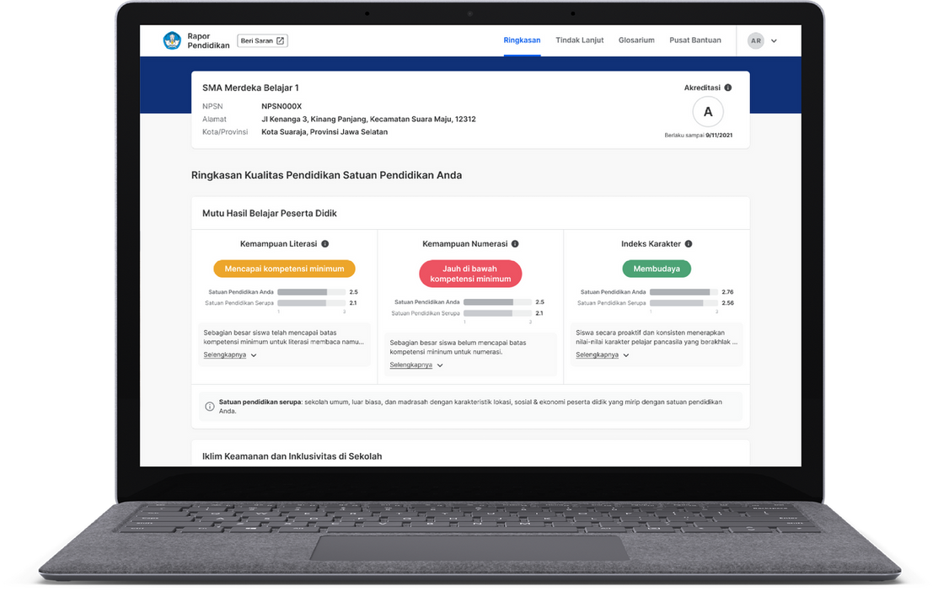
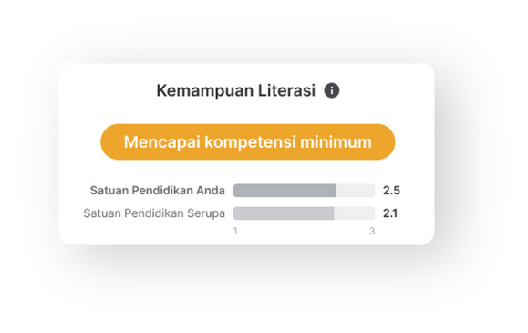

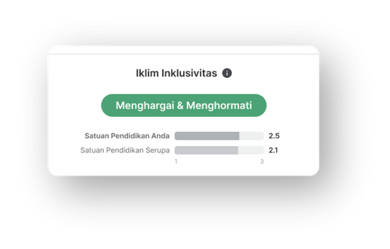
Menyediakan hasil Asesmen Nasional tiap satuan pendidikan dan daerah pada Platform Rapor Pendidikan
Platform Rapor Pendidikan menyediakan informasi hasil Asesmen Nasional termasuk tingkat literasi, numerasi, survei karakter, dan survei lingkungan belajar bagi tiap satuan pendidikan dan pemerintah daerah untuk mendorong perbaikan.
300
178rb+
545+
indikator
tersedia
satuan pendidikan telah mengakses
pemerintah daerah telah mengakses
Kementerian Pendidikan, Kebudayaan, Riset, dan Teknologi

Slide 16


Menyediakan Platform Kampus Merdeka untuk menjembatani mahasiswa, industri, dan sektor sosial
Mahasiswa dari berbagai perguruan tinggi terkoneksi dengan ribuan perusahaan, lembaga sosial masyarakat, dan perguruan tinggi luar negeri untuk mendapatkan pengalaman nyata di luar kampus dan membangun karakter sesuai Profil Pelajar Pancasila. Pengalaman yang ditawarkan mencakup magang, studi independen, riset, pertukaran pelajar, kewirausahaan, mengajar di sekolah, dan pembangunan desa.
903 ribu+
2,8 ribu+
225 ribu+
mahasiswa telah melakukan registrasi
mitra industri telah berpartisipasi
mahasiswa sudah berkegiatan di luar kampus
Kementerian Pendidikan, Kebudayaan, Riset, dan Teknologi

Slide 17
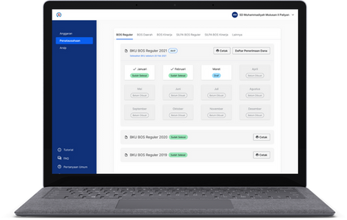
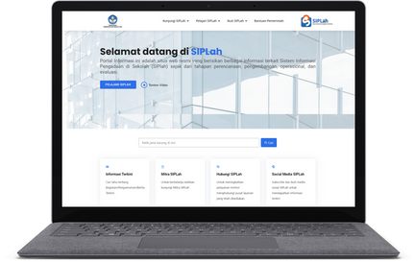
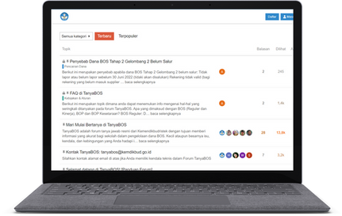




Membantu kepala sekolah mengelola anggaran
secara efisien dan transparan
ARKAS versi baru untuk perencanaan, penatausahaan, dan pelaporan penggunaan anggaran sekolah
SIPLah versi baru sebagai platform pembelanjaan resmi untuk sekolah dalam melakukan pengadaan
Forum tanya jawab yang menyediakan informasi tentang pengelolaan anggaran
217 ribu+
245 ribu+
7 ribu+
sekolah telah menggunakan
sekolah telah menggunakan
topik dalam platform
Rp 51T+
129 ribu+
13 ribu+
rupiah dikelola per tahun dalam platform
UMKM dalam platform
pengunjung berpartisipasi
Kementerian Pendidikan, Kebudayaan, Riset, dan Teknologi
Notes:
SIPLah pengguna BOS bertransaksi 150k, sisanya (~90k) dari sumber dana lainnya

Slide 18

Komitmen dan Tindaklanjut
1
2
Program nasional pembangunan SDM yang unggul menuntut tersedianyan layanan pendidikan yang mumpuni untuk seluruh rakyat Indonesia
Percepatan transformasi digital pendidikan membutuhkan komitmen bersama seluruh jajaran Kemendikbudristek, melalui implementasi SPBE, bersama-sama mengelola dan mengembangkan layanan pendidikan yang terpadu, efisien dan berkualitas
Kementerian Pendidikan, Kebudayaan, Riset, dan Teknologi
Notes:
SIPLah pengguna BOS bertransaksi 150k, sisanya (~90k) dari sumber dana lainnya

Slide 19

TERIMA KASIH

